Slide 1
Тема: Исторический аспект нравственного облика героев в повести Н. В. Гоголя Тарас Бульба»

Slide 2
Проблемный вопрос.
Каким образом, в таких сложных политических условиях сохранить культурные связи с братским народом, восстановить доброжелательные отношения, чувства товарищества?

Slide 3
Цель урока: Формирование бережного отношения к общей истории и традициям России и Украины.

Slide 4
«Так вот она, Сечь! Вот то гнездо, откуда вылетают все те гордые и крепкие, как львы! Вот откуда разливается воля и козачество на всю Украйну!»)

Slide 7
БОРЬБА КАЗАЧЕСТВА
ТУРКИ
КРЫМСКИЕ ТАТАРЫ
ПОЛЬСКАЯ ШЛЯХТА

Slide 8
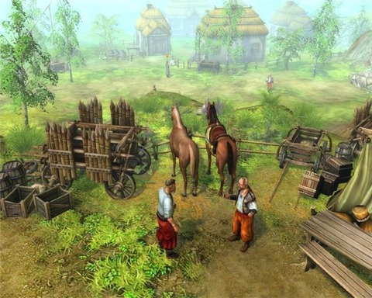

Slide 9
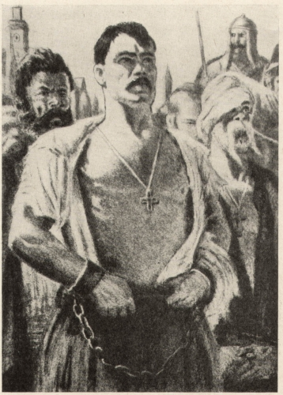
Пленение и казнь Остапа
Тарас присутствует при страшной казни сына на городской площади. Ни один стон не вырывается под пытками из груди Остапа, лишь перед смертью взывает: «Батько! где ты! Слышишь ли ты?» — «Слышу!» — отвечает над толпой Тарас.

Slide 10
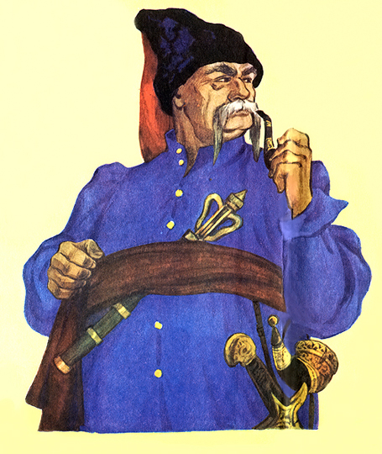

Slide 11
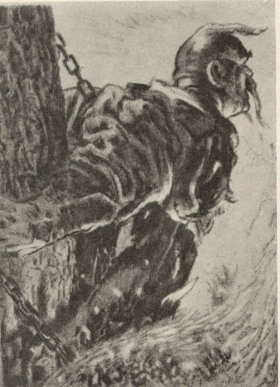
Гибель Тараса
Перед смертью успевает Тарас крикнуть товарищам, чтобы спускались они к челнам, которые сверху видит он, и уходили от погони по реке. И в последнюю страшную минуту предрекает старый атаман объединение русских земель, погибель врагам их и победу православной веры.

Slide 12
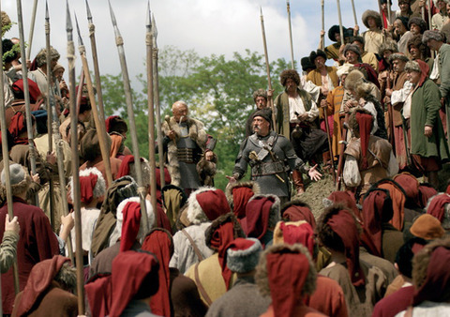

Slide 13
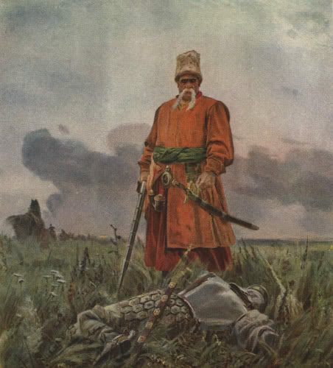

Slide 14
Каким образом, в таких сложных политических условиях сохранить культурные связи с братским народом, восстановить доброжелательные отношения, чувства товарищества? Что же остаётся главным для человека во все времена?
Проблемный вопрос.

Slide 15
Сегодня я узнал…. Было интересно… Теперь я могу… Урок дал мне для жизни… Я почувствовал, что…

Slide 16
Спасибо за внимание.

